Slide 1

第5章 异步(asynchronous)时序电路
5.1 异步时序电路的特点及模型
5.2 脉冲异步时序逻辑电路
5.3 电平异步时序逻辑电路

Slide 2
5.1 异步时序逻辑电路模型
特点: 电路中没有统一的时钟脉冲。电路状态的改变必须考虑外部输入信号及对应存储器的时钟端或控制端有无信号作用。
根据输入信号的不同，异步时序电路分为“脉冲异步时序电路”和“电平异步时序电路”。

Slide 3
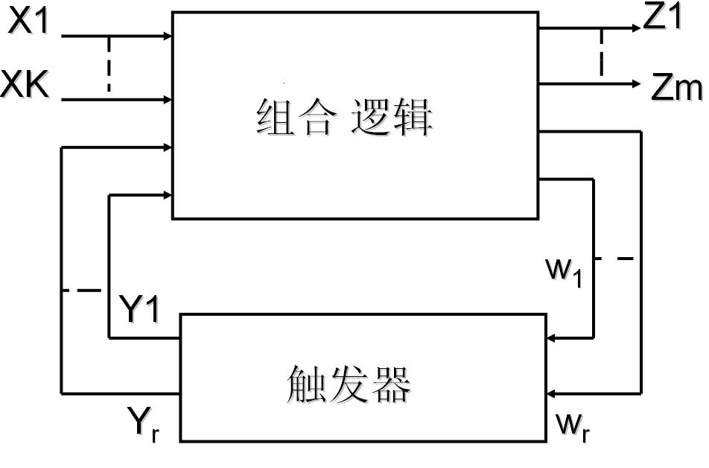
图5.1 脉冲异步时序电路模型

Slide 4
5.2 脉冲异步时序电路
5.2.1 脉冲异步时序电路分析
由于电路中没有统一的时钟脉冲，电路状态的改变必须考虑：
（1）激励信号；
（2）存储器的时钟控制是否有效。如时钟无效，该触发器状态一定不变。

Slide 5
分析异步时序逻辑电路的一般步骤：
（1）根据逻辑图写方程，包括时钟方程、输出方程及各个触发器的驱动方程。
（2）将驱动方程代入触发器的特性方程，得到各个触发器的新状态方程。
（3）求出电路的次态和输出，根据计算结果列状态表。

Slide 6
注意：在计算的时候，要根据各个触发器的时钟方程来确定触发器的时钟信号是否有效。如果时钟信号有效，则按照状态方程计算触发器的次态；如果时钟信号无效，则触发器的状态不变。
（4）画状态图、时序图。

Slide 7
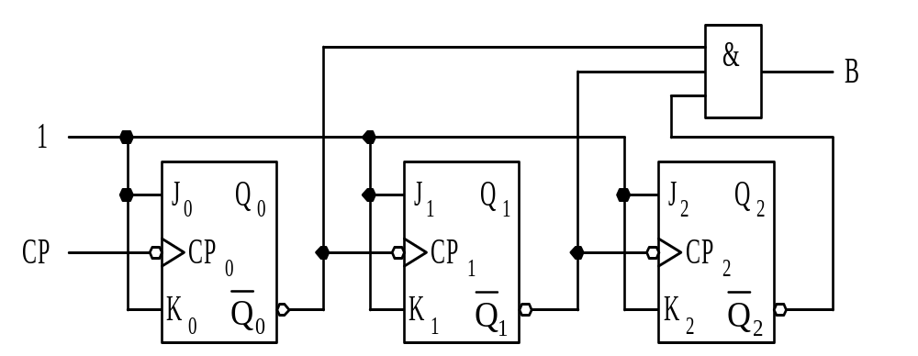
例5.1 分析图5.2所示的异步时序逻辑电路。
图5.2 异步时序逻辑电路

Slide 8
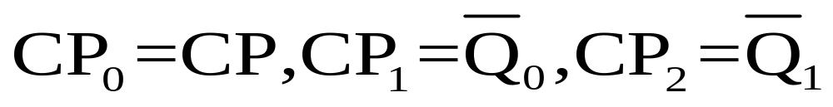
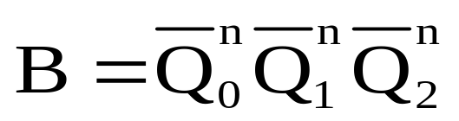
解：(1)写出方程。
时钟方程:
输出方程:
驱动方程:
J₀=K₀=1，J₁=K₁=1，J₂=K₂=1

Slide 9
分析：对Q₁来说，只有当Q₀由1变为0（下降沿）时，它才有可能翻转，实际上就是当Q₀由0变为1（上升沿）时它才可能翻转。Q₃也是同样的道理。所以对异步时序电路的分析，我们不仅要考虑触发器的输入端（激励函数），也要考虑每个触发器的脉冲信号，这就是异步和同步时序电路分析的最大不同。

Slide 10
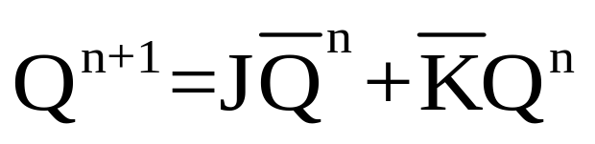
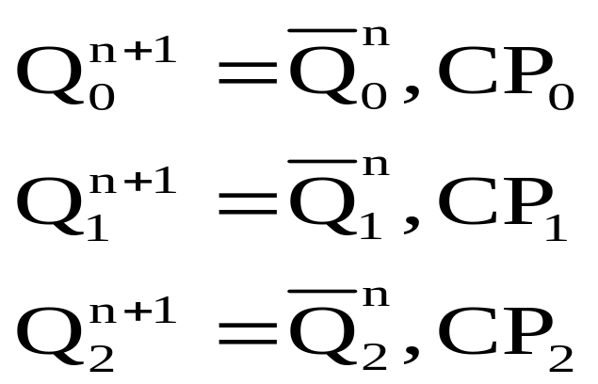
（2）将驱动方程代入JK触发器的特性方程，求各个触发器的状态方程。JK触发器的特性方程为
各个触发器的状态方程为
下降沿到来时
下降沿到来时
下降沿到来时

Slide 11
（3）根据状态方程和输出方程进行计算，列状态表。
Q₂^{n}Q₁^{n}Q₀^{n} | CP₀ | CP₁ | CP₂ | Q₂^{n+1}Q₁^{n+1}Q₀^{n+1}

Slide 12
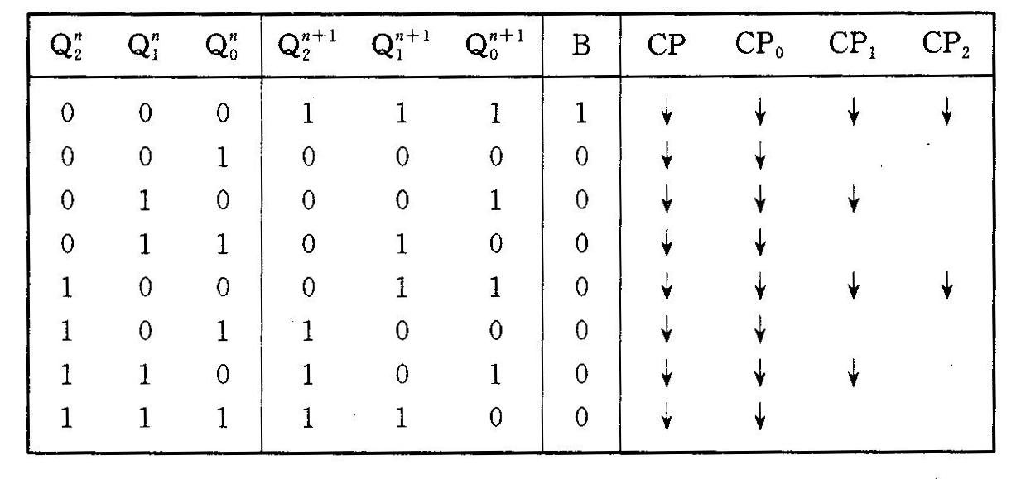
表5.1 例5.1异步时序逻辑电路的状态表

Slide 13
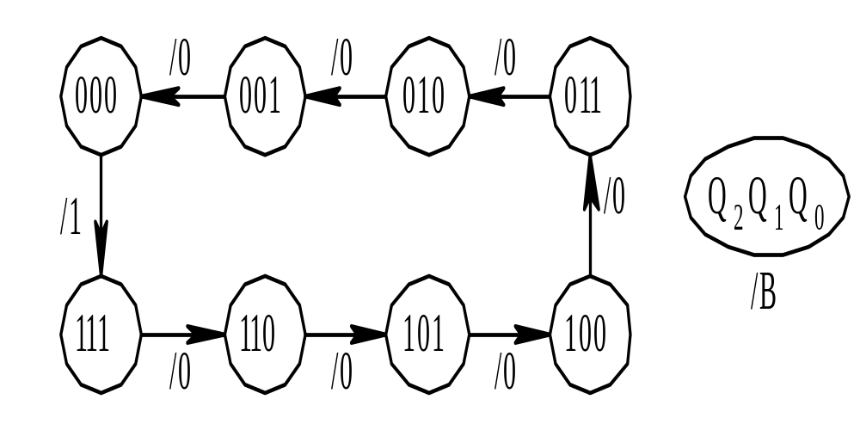
（4）画出状态图和时序图
图5.3 例5.1 状态转换图

Slide 14
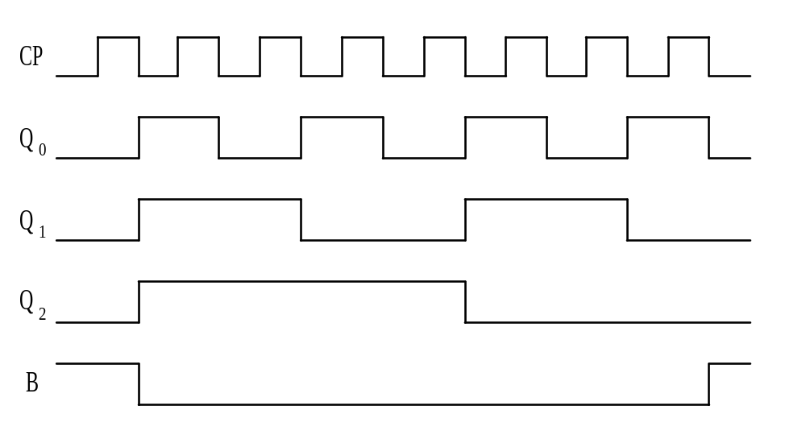
图5.4 例5.1异步时序逻辑电路的时序图

Slide 15
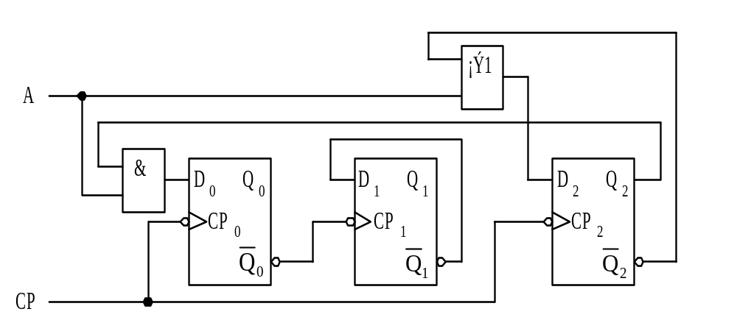
例5.2 分析图5.5所示的异步时序逻辑电路.
图5.5 异步时序逻辑电路

Slide 16
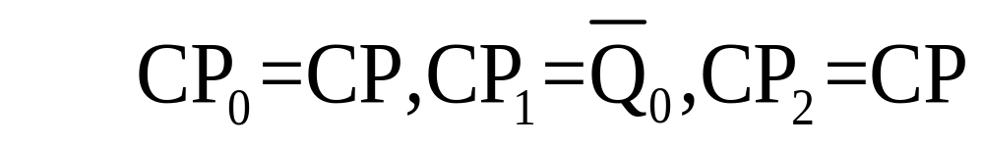
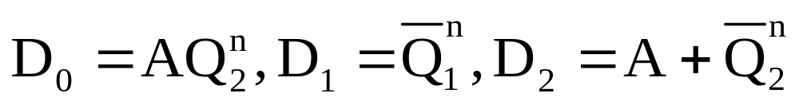
解：(1)写出方程。
时钟方程:
输出方程:无
驱动方程:

Slide 17
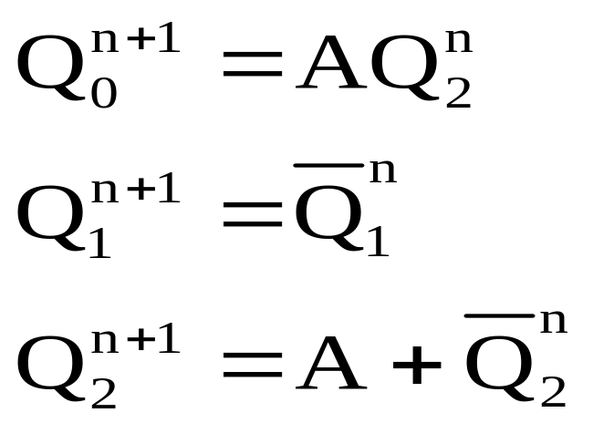
（2）将驱动方程代入D触发器的特性方程，求各个触发器的状态方程。D触发器的特性方程为：Q^{n+1}=D
各个触发器的状态方程为
, CP0下降沿到来时
, CP1下降沿到来时
, CP2下降沿到来时

Slide 18
(3）根据状态方程和输出方程进行计算，列状态表
A Q₂^{n}Q₁^{n}Q₀^{n} | CP₀ | CP₁ | CP₂ | Q₂^{n+1}Q₁^{n+1}Q₀^{n+1}

Slide 19
A Q₂^{n}Q₁^{n}Q₀^{n} | CP₀ | CP₁ | CP₂ | Q₂^{n+1}Q₁^{n+1}Q₀^{n+1}

Slide 20
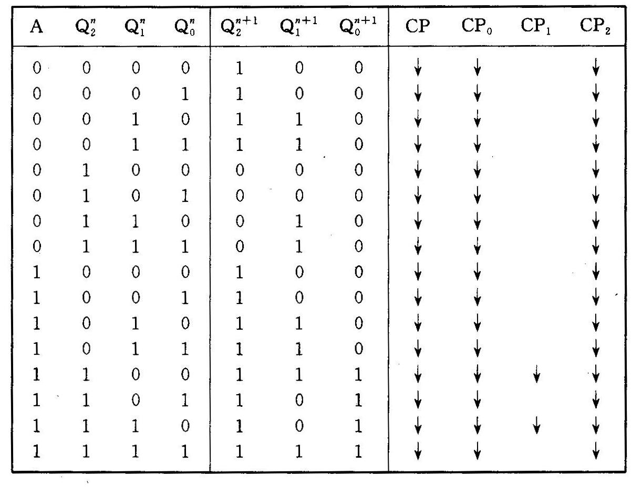
表5.2 例5.2异步时序逻辑电路的状态表

Slide 21
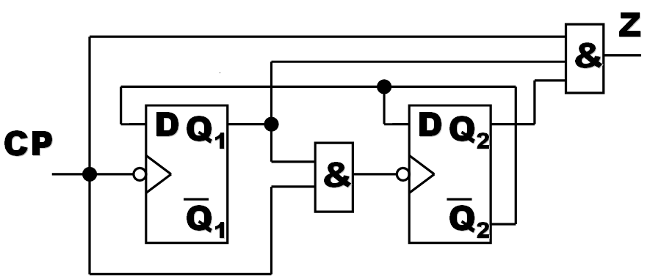
例5.3 : 试分析图5.6所示异步时序电路（P147）
图5.6 异步时序逻辑电路

Slide 22
CP₁=CP CP₂=Q₁CP D₁=Q₂ D₂=Q₂
Q₁^{n+1} =Q₂^{n} Q₂^{n+1} =Q₂^{n} Z=Q₁^{n}Q₂^{n}CP
Q₂^{n}Q₁^{n} | CP₁ | CP₂ | D₁ | D₂ | Q₂^{n+1}Q₁^{n+1} | Z

Slide 23
00
01
10
11
注意：上图“10”是无效循环，开机后若进入“10”则会死机。应加复位电路或修改控制方程。

Slide 24
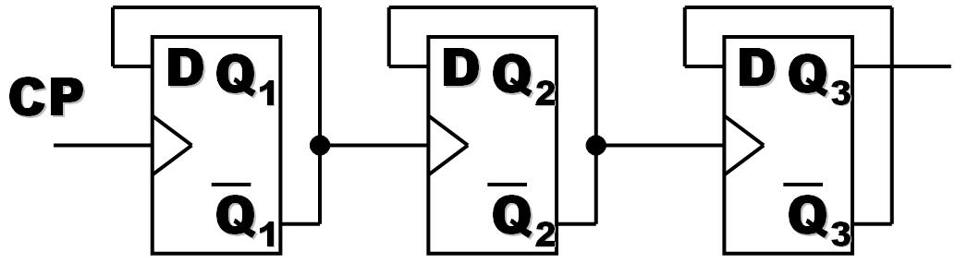
课堂作业：试分析下列脉冲异步时序电路。并说明电路的功能。

Slide 25
5.2.2 脉冲异步时序逻辑电路的设计
脉冲异步时序逻辑电路的设计方法与同步时序逻辑电路相似，但必须把触发器的时钟端作为激励输入来考虑。
从时钟触发器的特性可以知道，时钟信号有效是触发器状态发生变化的前提条件。当时钟信号无效时，无论驱动信号取值如何，触发器的状态都不会发生变化。

Slide 26
选择时钟一般根据以下原则进行：在触发器状态发生变化的时刻，必须有有效的时钟信号；在触发器状态不发生变化的其他时刻，最好没有有效的时钟信号。
选择时钟考虑的对象一般为：外部的时钟信号，其他触发器的Q端和Q端。异步时序电路设计的一般步骤如下:

Slide 27
（1）分析逻辑功能要求，画符号状态转换图，进行状态化简。
（2）确定触发器数目和类型，进行状态分配，画状态转换图。
（3）根据状态转换图画时序图。
（4）利用时序图给各个触发器选时钟信号。
（5）根据状态转换图列状态转换表。
（6）根据所选时钟和状态转换表，列出触发器驱动信号的真值表。
（7）求驱动方程。
（8）检查电路能否自启动。如不能自启动，则进行修改。
（9）根据驱动方程和时钟方程画逻辑图，实现电路。

Slide 28
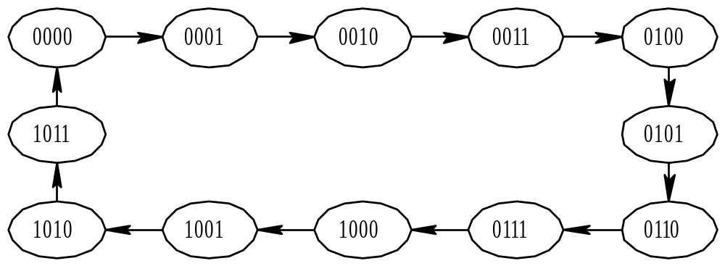
例5.4 用下降沿动作的JK触发器设计一个异步时序逻辑电路，要求其状态转换图如图5.7所示。
图5.7 例5.4的状态转换图

Slide 29
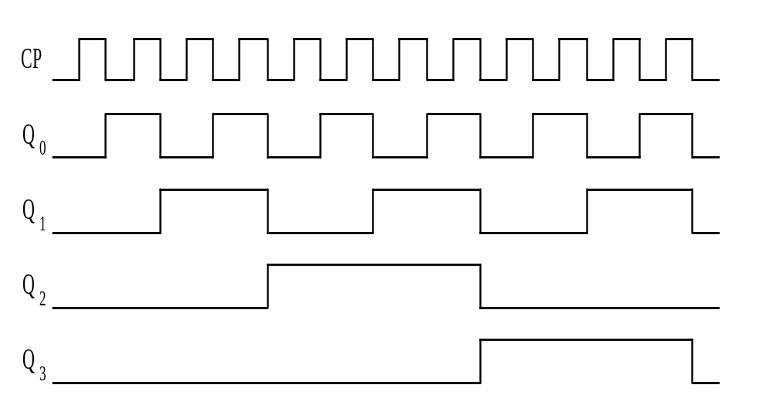
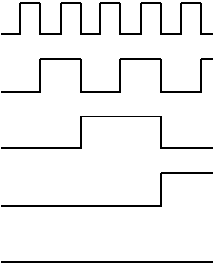
解:由状态转换图可以看出，电路需要四个触发器。
由状态转换图画出电路的时序图，如图5.8所示。
图5.8 例5.4的时序图

Slide 30
现在根据图5.8所示的时序图来选定各个触发器的时钟信号。
当Q₀发生变化时，CP₀必须为下降沿，从图中可见，只有CP信号满足要求，因此选CP信号作为Q₀触发器的时钟信号;
当Q₁发生变化时，CP₁必须为下降沿，从图中可见，有CP和Q₀两个信号满足要求，由于Q₀下降沿最少，故选Q₀信号作为Q₁触发器的时钟信号;

Slide 31
当Q₂发生变化时，CP₂必须为下降沿，从图中可见，有CP、Q₀和Q₁三个信号满足要求，Q₁多余的下降沿个数最少，因此选Q₁信号作为Q₂触发器的时钟信号;
当Q₃发生变化时，CP₃必须为下降沿，也有CP、Q₀和Q₁这三个信号满足要求，同样选Q₁信号作为Q₃触发器的时钟信号。

Slide 32
这样，得到各个触发器的时钟方程为
CP₀=CP，CP₁=Q₀
CP₂=Q_{1，}CP₃=Q₁
确定了各个触发器的时钟方程后，接下来列出逻辑电路的状态转换表和驱动信号的真值表，如表5.3所示。
由于状态转换图中不包含1100、1101、1110、1111这四个状态，当现态为这四个状态时，次态可先设定为任意状态，这会使求得的方程更加简单。求出驱动方程后，再来确定它们实际的次态，检查电路能否自启动。

Slide 33
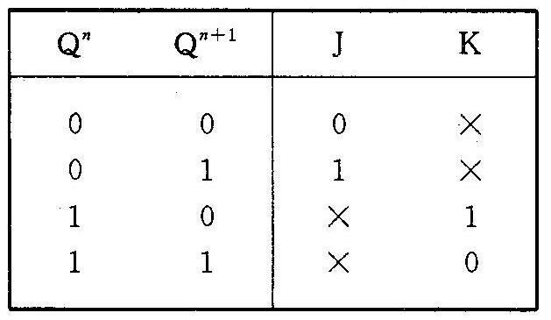
J-K触发器的驱动表

Slide 34
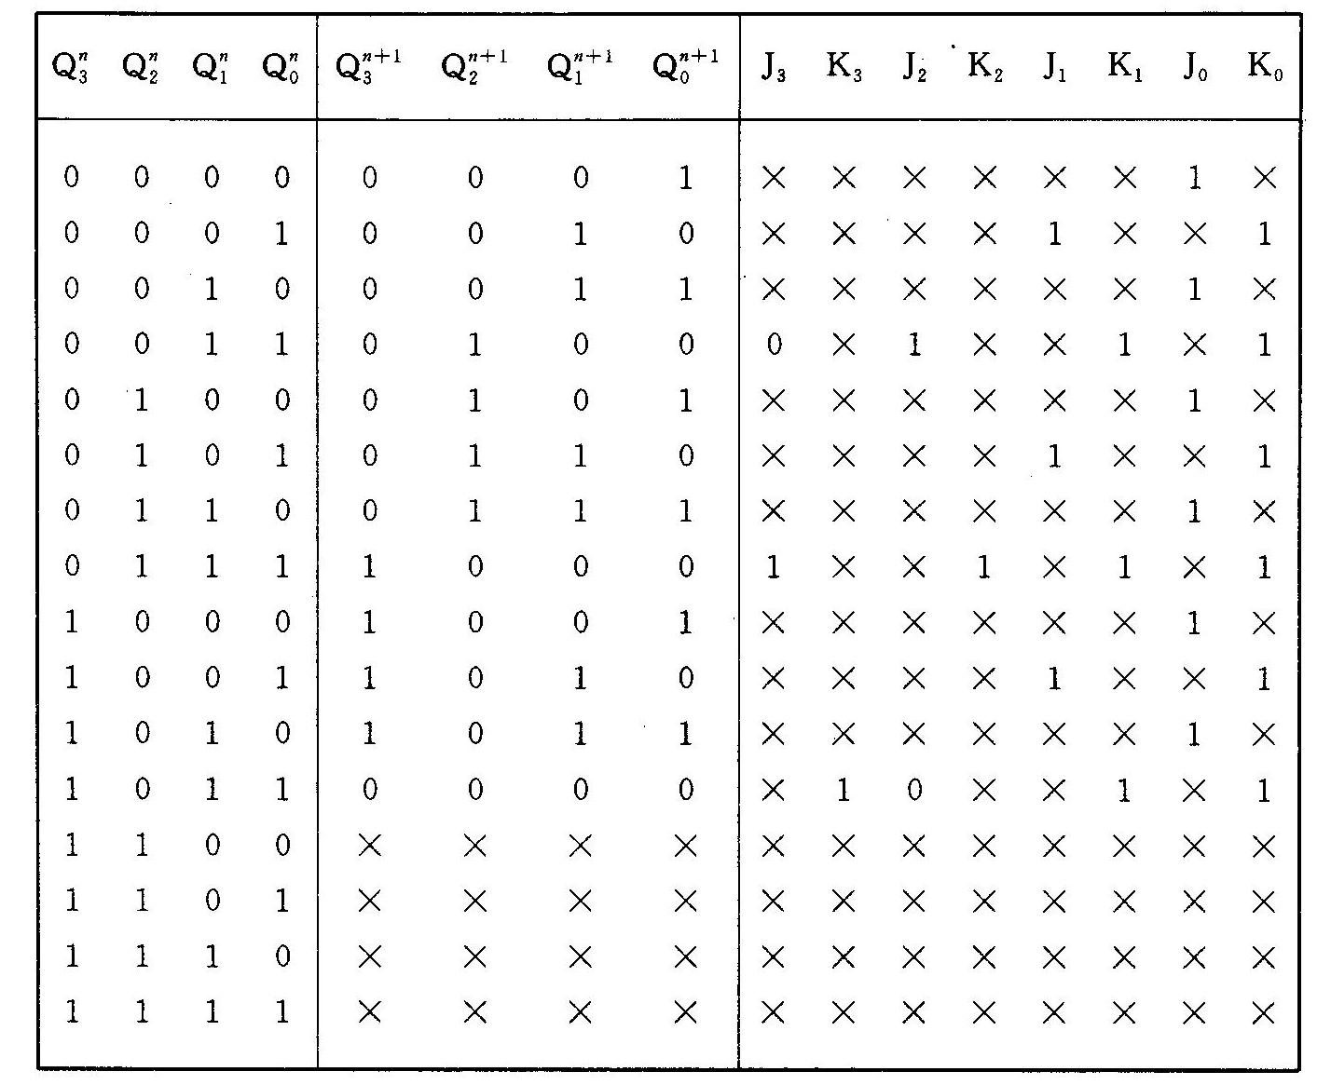
表5.3 例5.4异步时序逻辑电路的驱动表

Slide 35
列驱动信号的真值表时，要先根据给各个触发器选定的时钟信号，判断是否有效。如果时钟信号无效，则触发器的驱动信号可0可1，对触发器的状态没有影响。
例如，现态为0000时，来一个CP下降沿,电路的次态为0001。由于CP为下降沿，则CP₀有效，Q₀要由0变为1，根据JK触发器的驱动特性，J₀必须为1而K₀任意；由于Q₀由0变为1，为上升沿，CP₁无效，J₁和K₁任意;

Slide 36
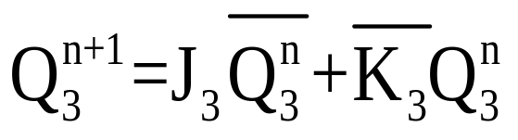
Q₁不变，CP₂和CP₃都无效，J₂、K₂、J₃、K₃都可0可1。
注意：在同步时序电路的设计时，可以采用
再求出J₃、K₃的方法。但是异步时序电路不能采用这个方法。

Slide 37
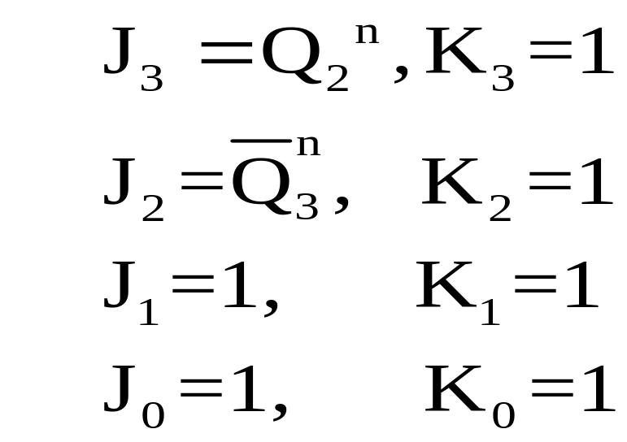
根据表5.3画出各个触发器驱动信号的卡诺图。如图5.9所示。
由卡诺图求得各个触发器的驱动方程如下:

Slide 38
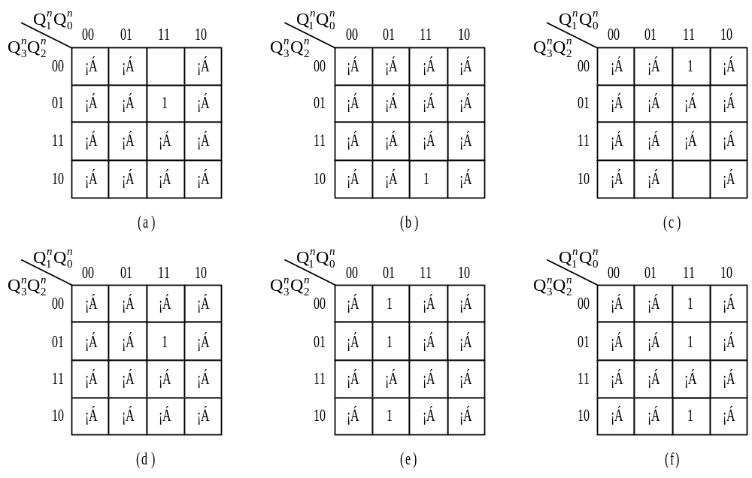
图5.9 例5.4的卡诺图

Slide 39
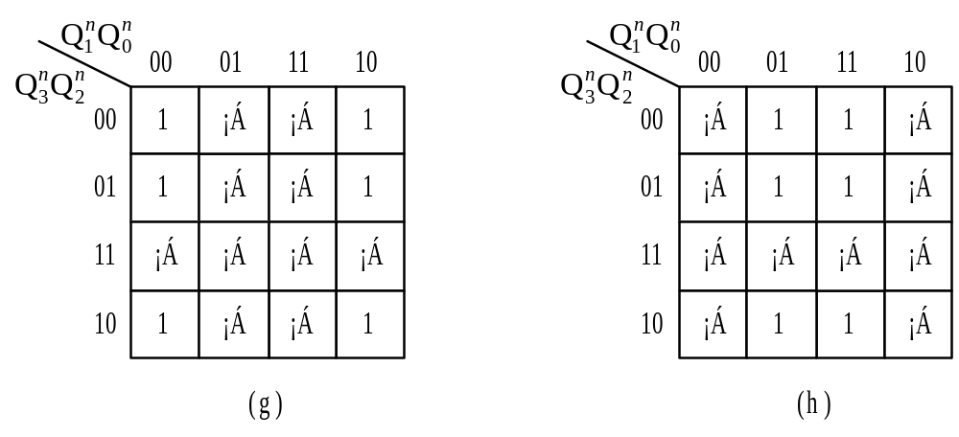
图5.9 例5.4的卡诺图

Slide 40
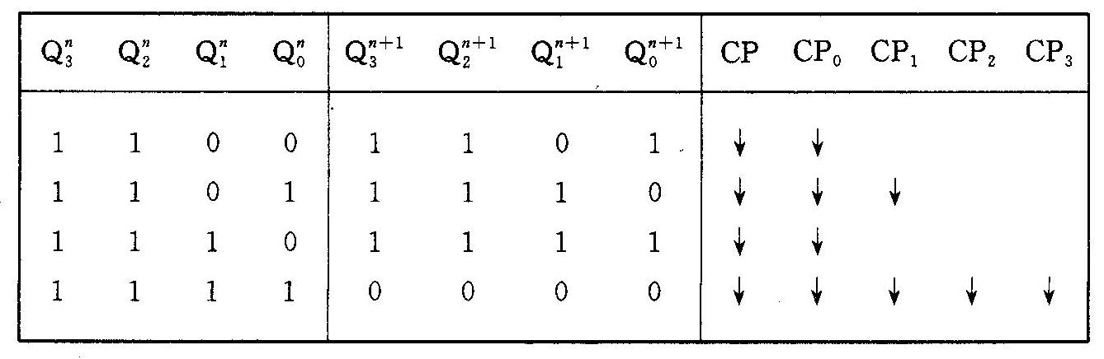
根据以上求得的驱动方程，可以计算出未使用状态实际的次态，见表5.4。
表5.4 未使用状态的状态转换表

Slide 41
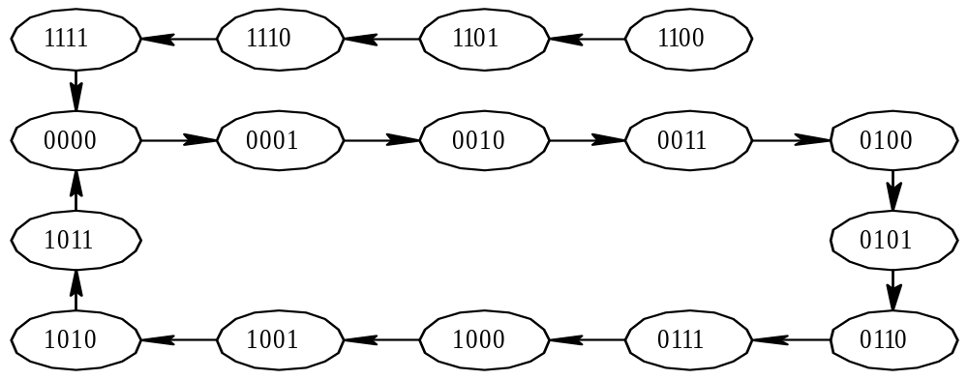
按照表5.4的结果,将未使用状态加到状态转换图中,可以得到电路完整的状态转换图,如图5.10所示。可见,电路能够自启动。
图5.10 例5.4的完整状态转换图

Slide 42
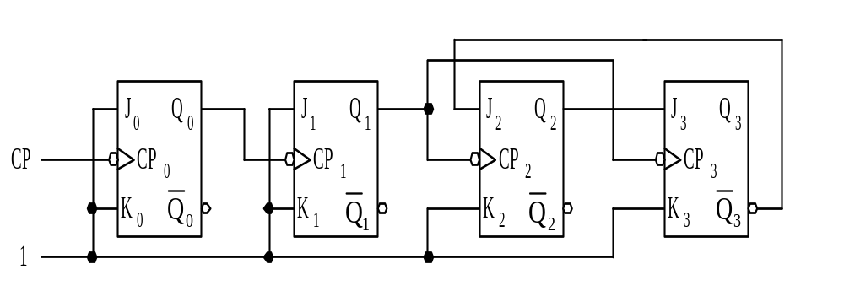
最后，根据驱动方程和时钟方程画出逻辑电路图,如图5.11所示。
图5.11 例5.4的逻辑图

Slide 43
脉冲异步时序电路在设计的过程中最困难的事情是如何选定每个触发器的时钟信号才能使电路最简洁、可靠！有兴趣的同学参考电子科技大学万栋义教授编写的《脉冲与数字逻辑》等有关书籍。（本部分内容教材上写的不好！）

